Slide 1
Коротких Ирина Николаевна
ГБОУ Школа № 183, Москва
Воспитатель
Мастер-класс
«Аппликация «Овощи для борща»

Slide 2
Цель: учить слабослышащих дошкольников создавать аппликацию из бумаги.
Задачи:
Учить детей приёмам вырезания симметричных форм из бумаги, сложенной вдвое, вырезания с закруглениями углов.
Развивать умение составлять предмет из нескольких частей.
Учить располагать композицию на шаблоне.
Вести эстетическое воспитание.
Закреплять тематический словарь и представления детей об овощах (внешнем виде, способах приготовления).

Slide 3
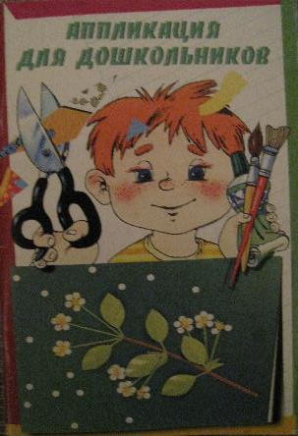
Литература:
Петрова И.М. Аппликация для дошкольников: Учебно-методическое пособие для дошкольников. – СПб: ДЕТСТВО-ПРЕСС, 2008. – 64 с.
Программа «Воспитание и обучение слабослышащих детей дошкольного возраста», М. 1991.

Slide 4
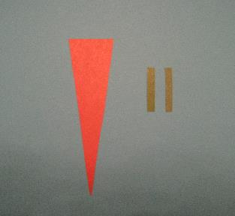
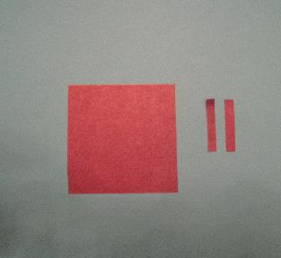
Заготовки
Морковь: Оранжевая бумага. Треугольник 11*3*11 см
Ботва моркови: Зелёная бумага. 2 полоски 0,5*3 см
Свёкла: Бордовая (фиолетовая) бумага. Квадрат 7*7 см
Ботва свёклы. Бордовая (фиолетовая) бумага. 2 полоски 0,7*3 см

Slide 5
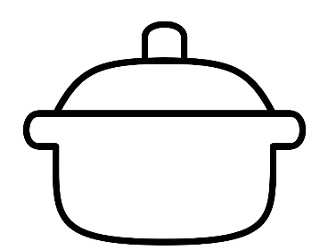
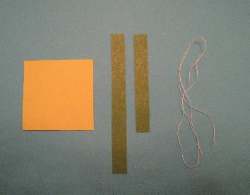
Заготовки
Луковица: Светло-жёлтая бумага. Квадрат 5*5 см
Перья лука: Зелёная бумага. Полоски 1*7 см и 1*10 см
Корни лука: Белые нитки № 10. Длина 20 см
Основа для аппликации: Цветной картон. Бумажный шаблон кастрюли.

Slide 6
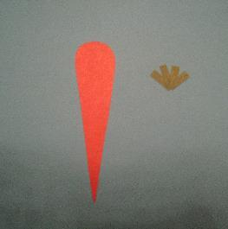
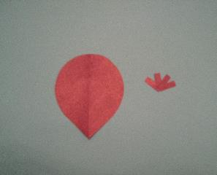
Морковь
Свёкла
Закруглите два одинаковых угла оранжевого равнобедренного треугольника.
Зелёные полоски разрежьте пополам. Сложите полоски веером и приклейте к нецветной стороне морковки.
Бордовый квадрат сложите по диагонали. Прямой угол закруглите способом «от середины до середины». Разверните. Получился лимон. Закруглите нижний угол. Получилась капелька.
Разрежьте полоски бордового цвета пополам, сложите их веером и приклейте к нецветной стороне капельки.

Slide 7
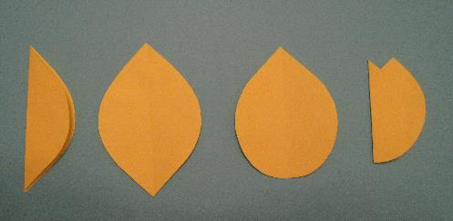
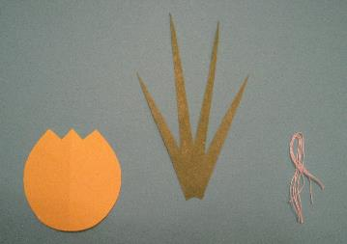
Лук
Светло-жёлтый квадрат сложите по диагонали. Прямой угол закруглите способом «от середины до середины». Разверните. Получился лимон. Закруглите нижний угол. Получилась капелька. Сложите заготовку по линии сгиба. Подрежьте верхний угол на 1 см и вырежьте зубчик, как у флажка.
Зелёные полоски разрежьте по диагонали, сложите веером и приклейте к нецветной стороне луковицы вверху (перья).
Разрежьте белую нитку на неравные отрезки длиной 3-5 см и приклейте к нецветной стороне луковицы внизу (корни).

Slide 8
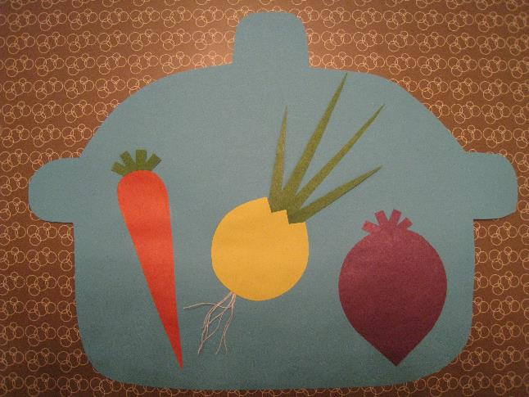
Наклеивание деталей

Slide 9
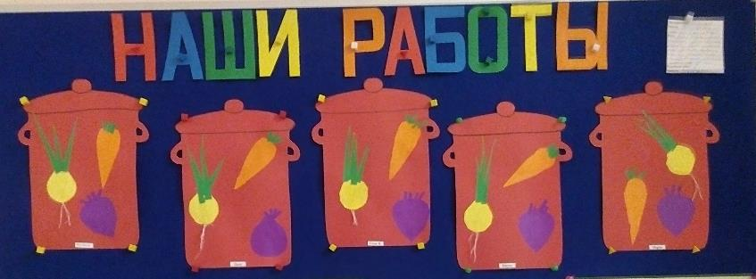
Работы детей

